Slide 1

Stare czy nowe?
O mechanizmach gry słowotwórczej na przykładzie internetowych memów i forów dyskusyjnych
Magdalena Pastuchowa
Uniwersytet Śląski, Katowice, Polska
Konferencja Komisji Słowotwórczej Międzynarodowego Komitetu Slawistów
Graz, 21-25 marca 2016

Slide 2
Aktywność językowa w Internecie
komentowanie (fora internetowe),
pisanie (blogi),
nawiązywanie kontaktów (media społecznościowe).

Slide 3
Główne pytania
Czy aktywne wykorzystanie Internetu prowokuje do tworzenia języka Internetu?
Czy można mówić o odrębnym „(para)systemie językowym” działającym w Internecie?

Slide 4
Nowe jest stare
Nowe jest stare gra budową morfologiczną wyrazu
alledrogo
dziejotwórstwo
rozkwitnik
(zapuszki < Zaduszki, fafnaście < kilkanaście, tambylcy < tubylcy, klawiaturotok < słowotok)
Notes:
Tu bym chciała, żeby po kliknięciu pokazywał się kolejny przykład

Slide 5
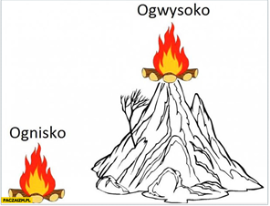
Nowe jest stare

Slide 6
Nowe jest stare adaptacja słowotwórcza
peerować
youtubowy
(konceptować, limitować, inwestować staropolskie kacerować, szropować)

Slide 7
Nowe jest stare neologizmy
unieważniomat
przedpiśca
e-poznać
wątkodawczyni
odptaszkować
plackowacieć
ścisłowiec

Slide 8
Nowe jest stare akronimy
B < by ‘do zobaczenia’; TIA < thanks in advance ‘z góry dziękuję’
BD < big deal ‘wielka (mi) rzecz; MNTZBSZ < moim nie tak znowu skromnym zdaniem
AIUI < as I understand it ‘na ile to rozumiem
G < grin ‘szeroki uśmiech’, W < wink ‘mrugnięcie’
ILY < I love you ‘kocham cię’
FYA < for your amusement ‘żeby cię rozbawić’
EOD < end of discussion ‘koniec dyskusji’
YL < young lady ‘młoda kobieta’
DTRT < do the right thing ‘zrób, to co słuszne’
MHO < in my humble opinion ‘moim bardzo skromnym zdaniem’

Slide 9
Nowe jest stare
Akronimy
PORÓWNAJ
radar < ra(dio) d(etecting) a(nd) r(anging)
aids < Acquired Immune Deficiency Syndrome.

Slide 10
A jednak nowe
Kontrmówienie jako zjawisko polegające na pozostawaniu w opozycji wobec mówienia oficjalnego, obowiązującego w danym społeczeństwie i czasie, np.

Slide 11
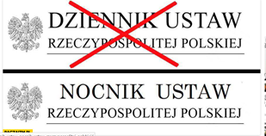
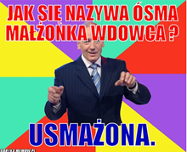
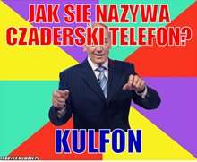
Kontrmówienie w memach internetowych

Slide 12
Pragmatyczne uzasadnienie internetowych zabiegów słowotwórczych
łączenie obrazu z tekstem
możliwość multiplikacji przekazu
specyfika sytuacji komunikacyjnej
pragmatyczny charakter motywacji doboru środków językowych
kreatywność użytkowników

Slide 13
Podsumowanie
nie można mówić o słowotwórstwie internetowym
multimedia nie są jakością nową, lecz raczej aktualizacją starych zjawisk kognitywnych i komunikacyjnych

